Slide 1
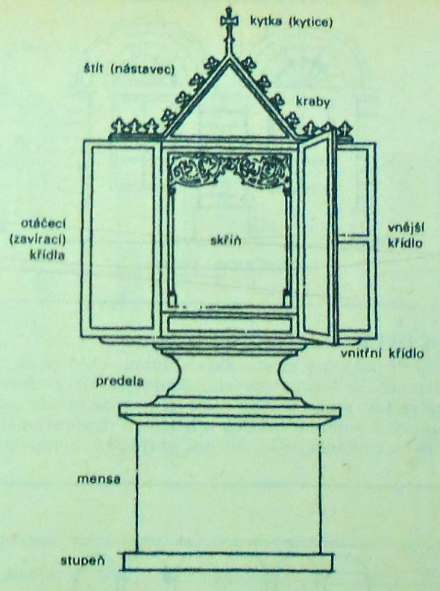
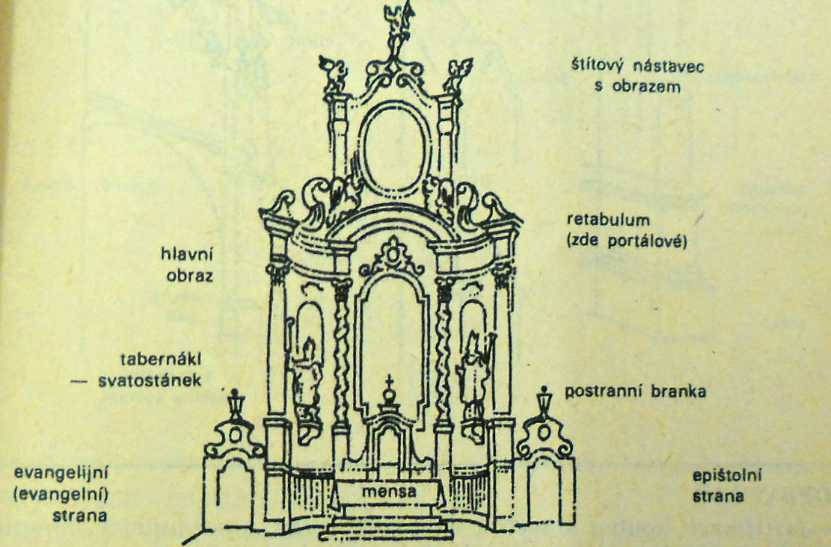

Slide 2
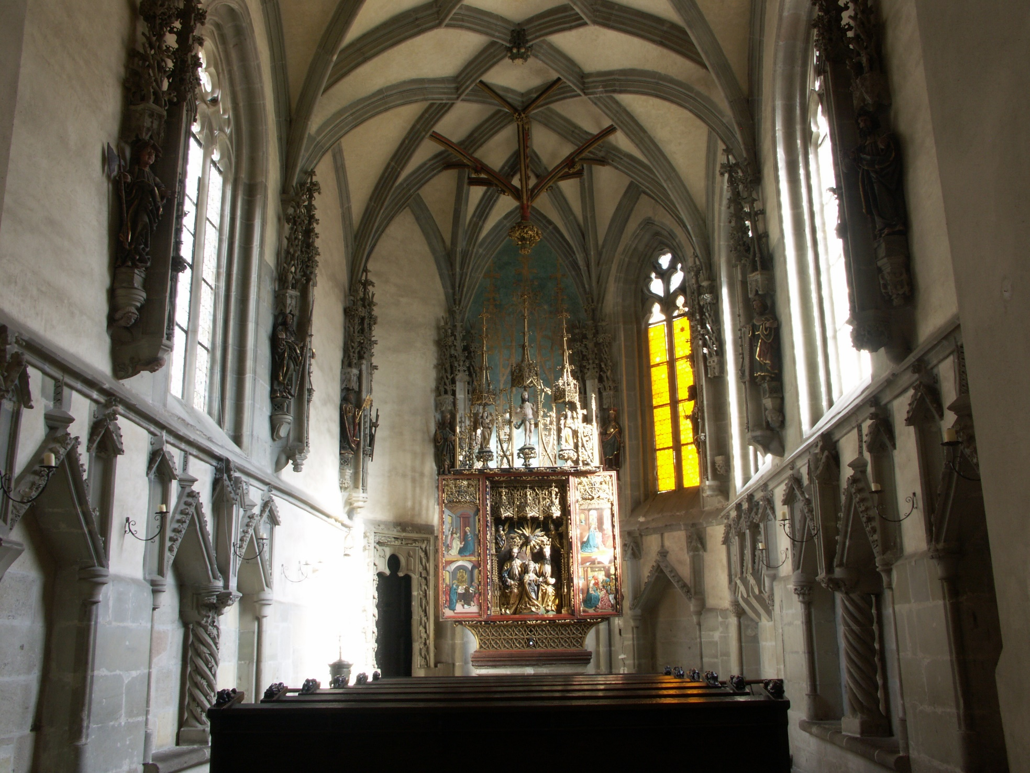
Křivoklát, kaple Korunování Panny Marie

Slide 3
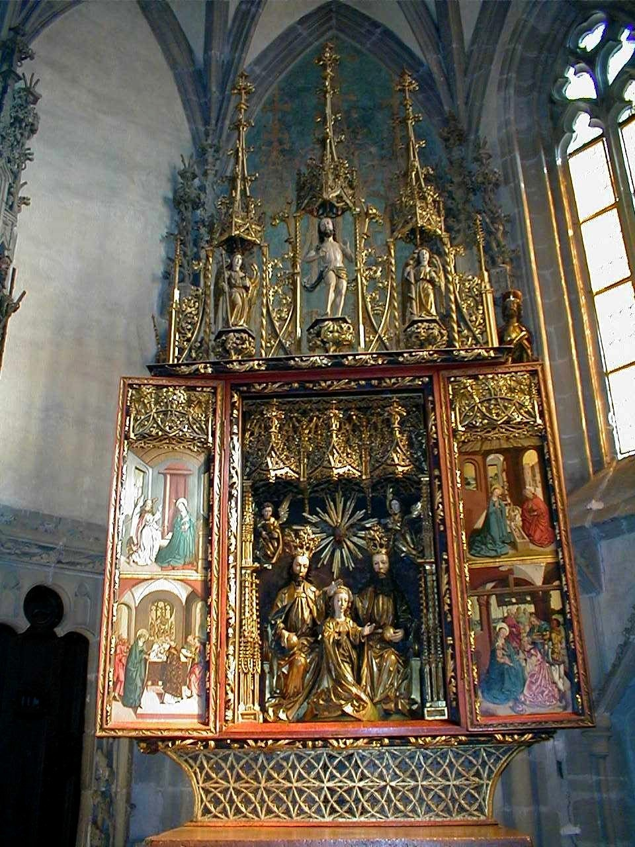
Oltář Korunování Panny Marie, 1490,
Křídlový oltář s nástavcem

Slide 4
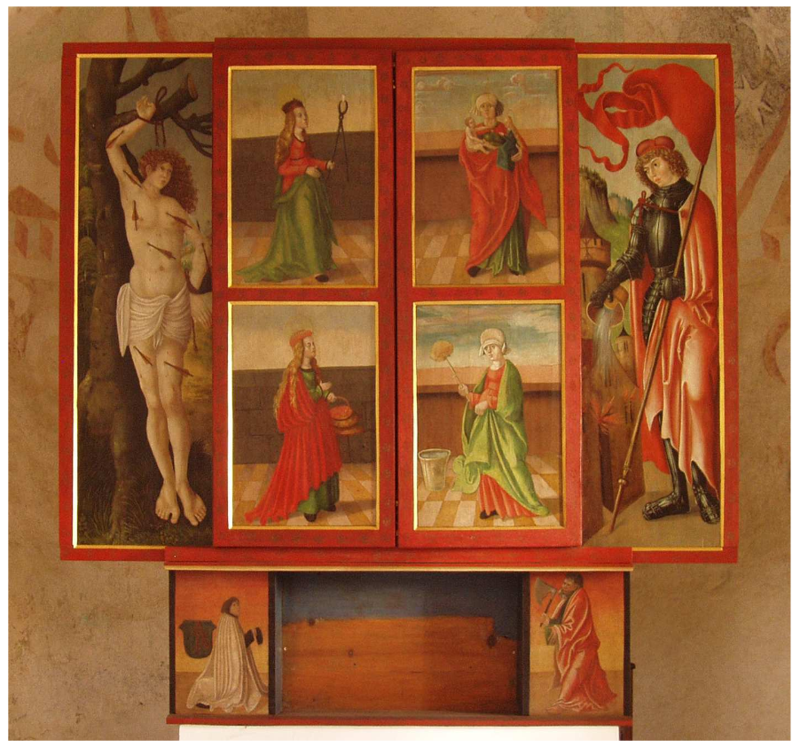
Oltář z Mostišť,
kol. 1510,
pevná křídla po
1530

Slide 5
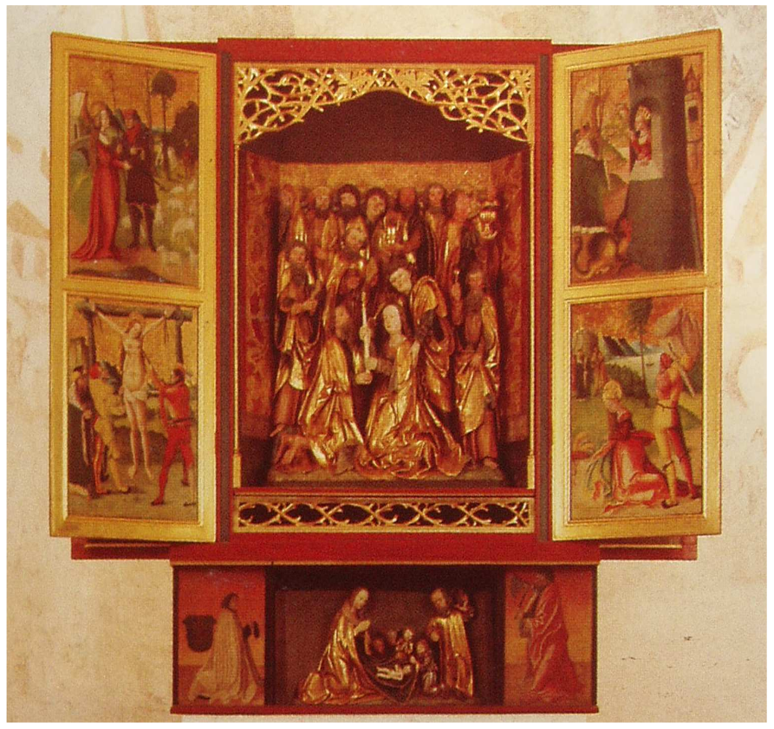
Oltář z Mostišť,
kol. 1510,

Slide 6
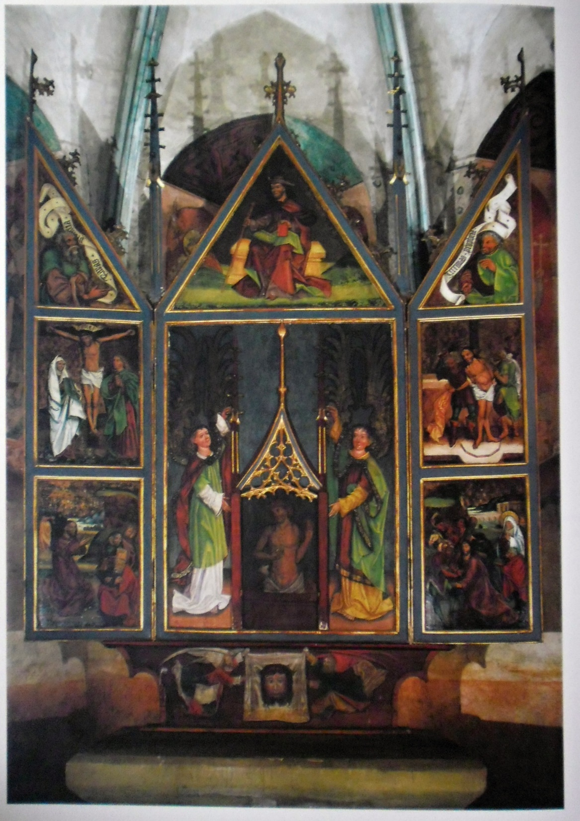
Oltář sv. Jakuba Většího z Libiše, před 1500,
Utrakvistický oltář se střední deskou
upravenou pro prezentaci Božího těla

Slide 7
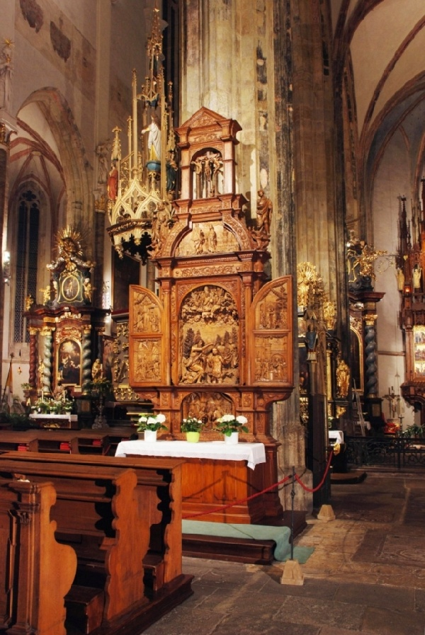
Oltář sv. Jana Křtitele, Praha, Týnský chrám,
Mistr IP, reliéfy kol. 1520,
oltářní architektura 2. polovina 16. století

Slide 8
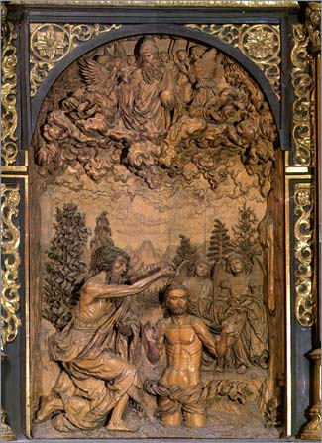
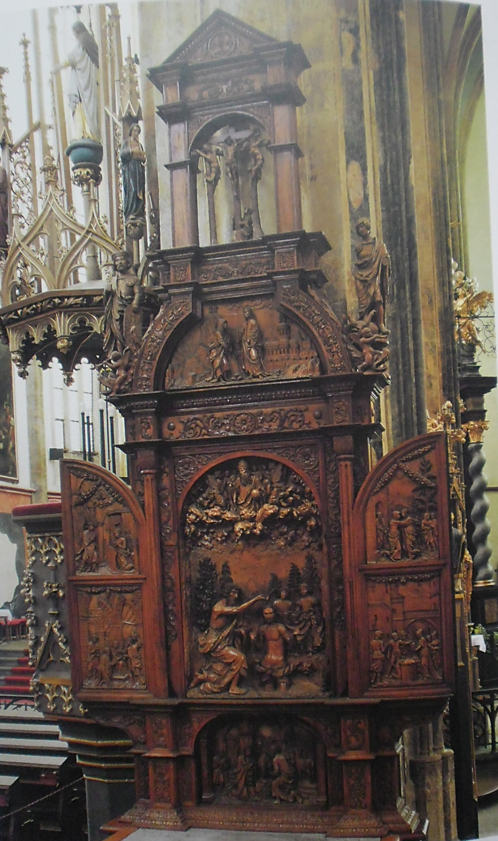

Slide 9
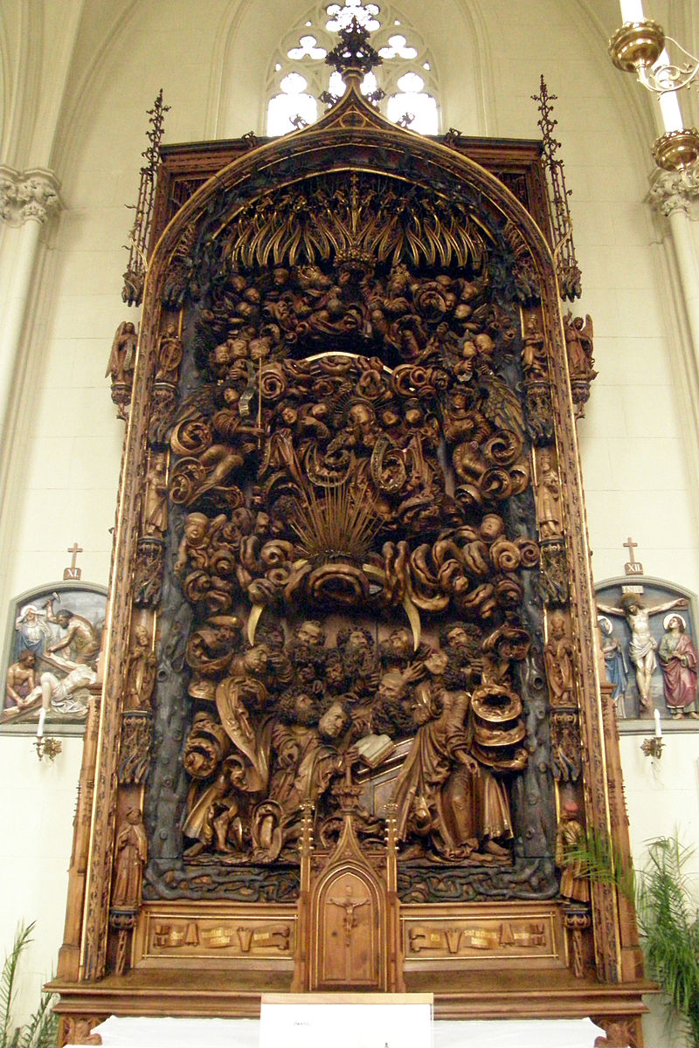
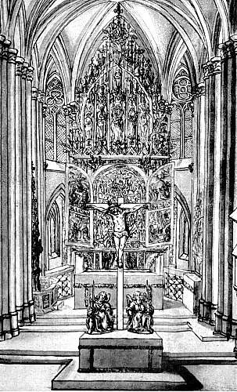
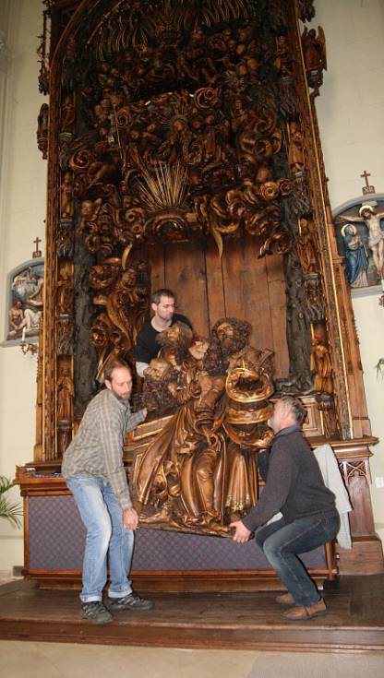
Světelský oltář, 1516-1525

Slide 10
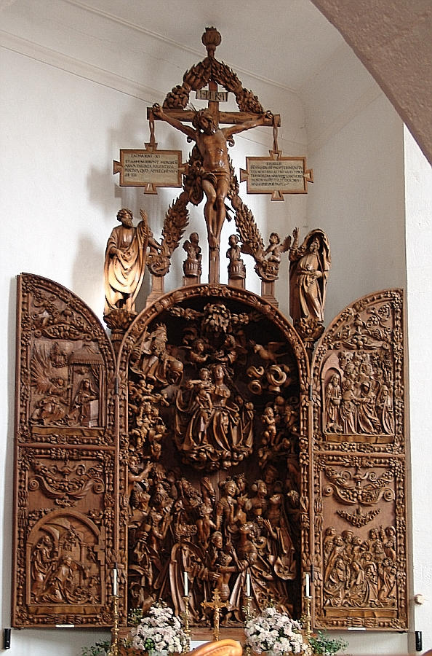
Oltář z Mauer bei Melk, kol 1510

Slide 11
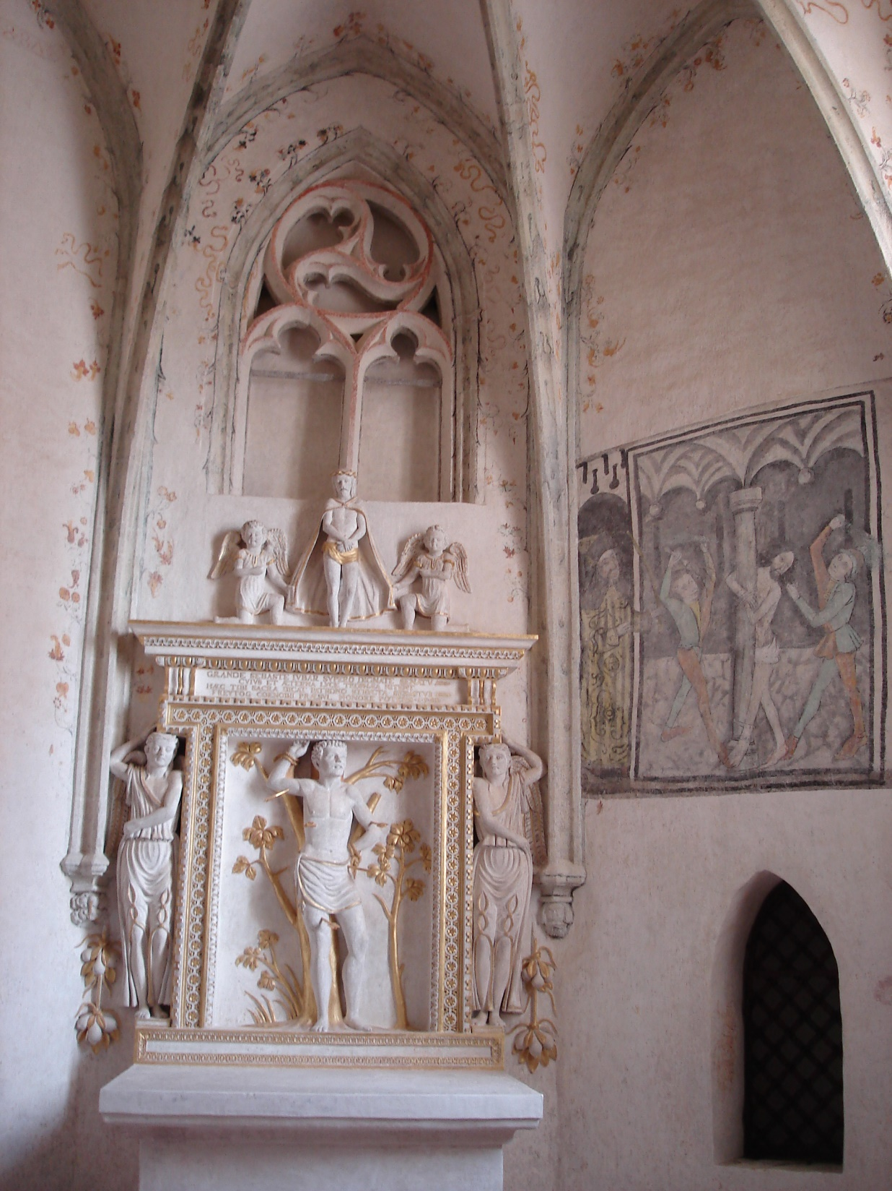
Oltář sv. Šebestiána, kostel sv. Václava
a Panny Marie, Znojmo,
kol. 1580,
Edikulový oltář

Slide 12
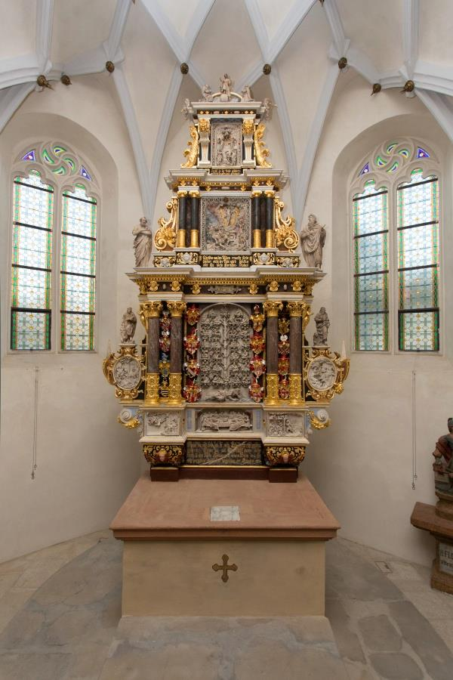
Kolstel sv. Floriána, Krásné Březno,
oltář s rodokmenem Krista, 1604

Slide 13
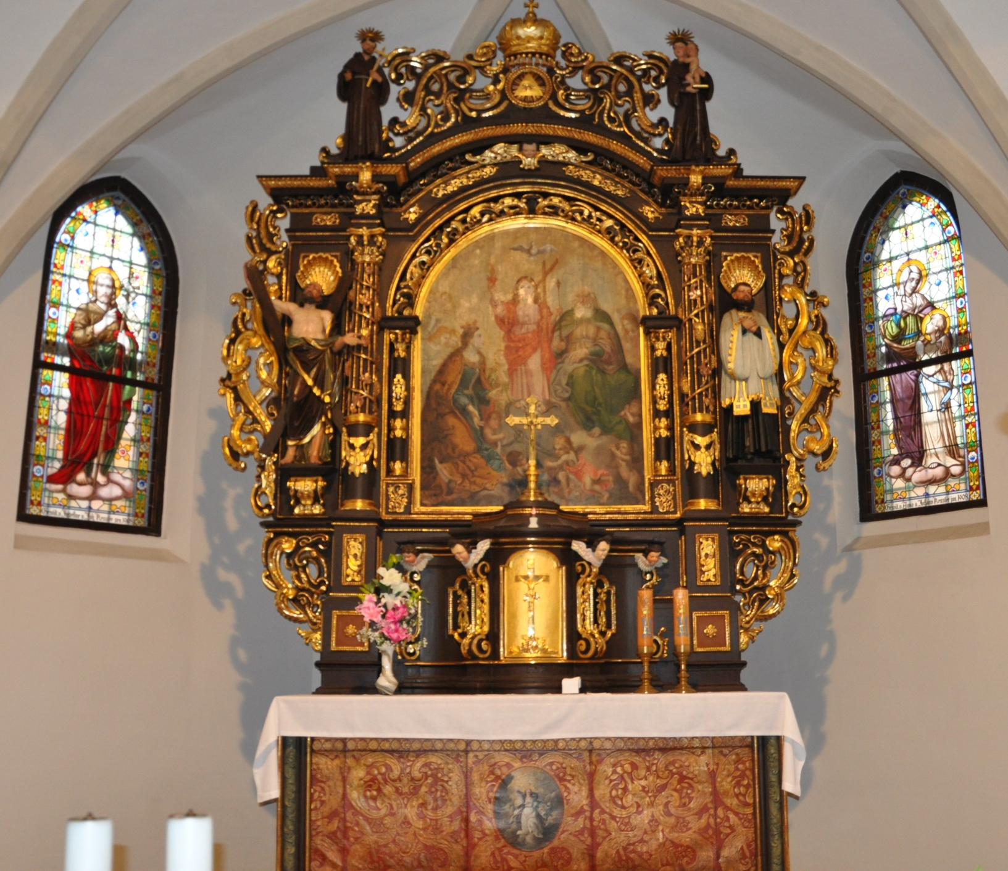
Nový Jičín, kostel Nejsvětější Trojice, hlaví oltář, 60. léta 17. století
Malba 1756, Eliáš František Herbert

Slide 14
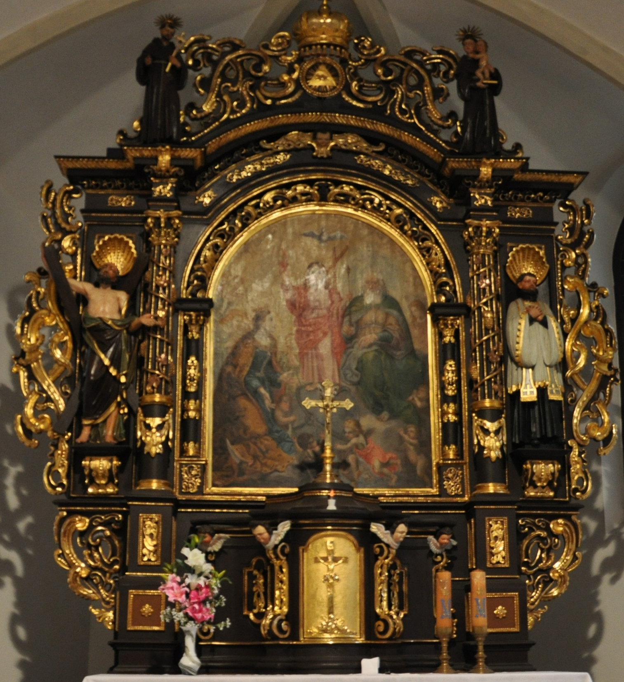

Slide 15
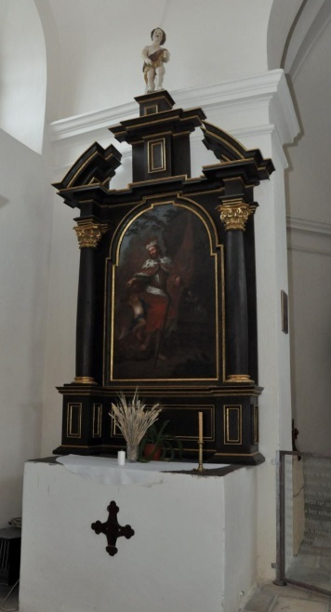
Dolní Kounice, kostel sv. Barbory, oltář sv. Václava, 80./90. léta 17 století

Slide 16
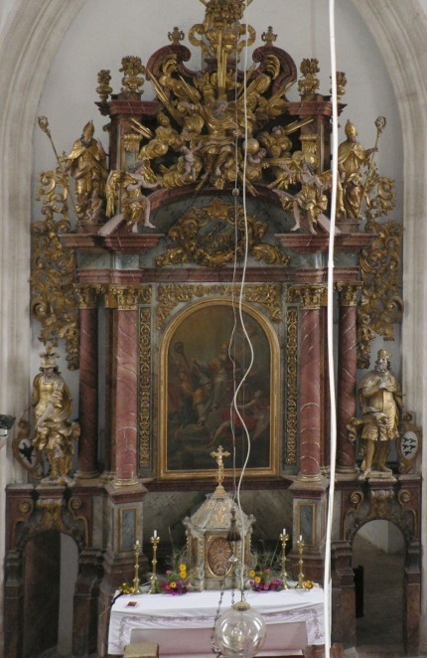
Hnanice, kostel sv. Wolfganga, hlavní oltář, 2. čtvrtina 18. st.
Tzv. ambitový oltář

Slide 17
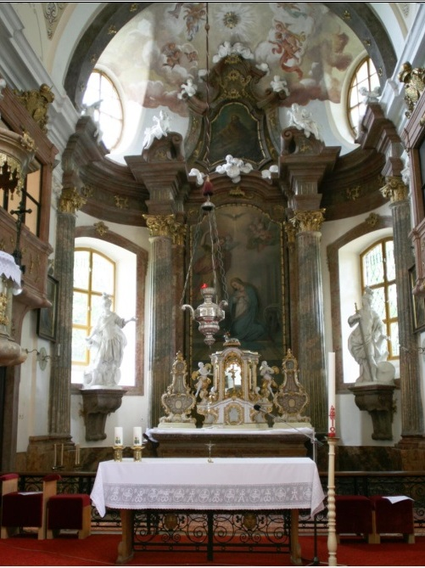
Břežany, kostel Zvěstování Panny Marie, arch. oltáře kol 1740, sochy po pol 18. st.
Tzv. apsidový oltář

Slide 18
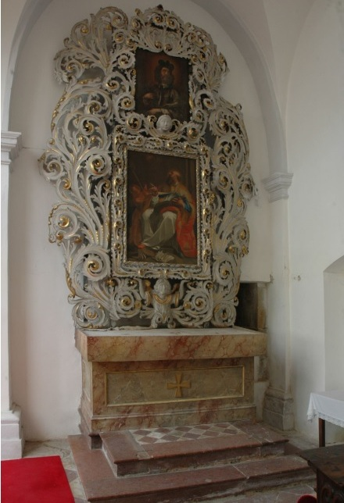
Znojmo, kostel Nanebevzetí Panny Marie a sv. Václava, oltář sv. Augustina

Slide 19
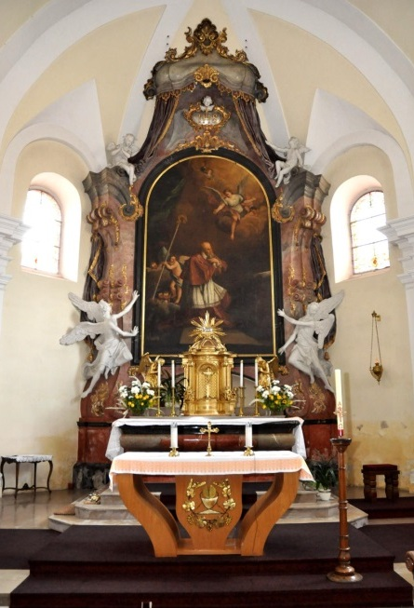
Strážnice, kostel sv. Martine, hl. oltář, 2. čtvrtina 18. století

Slide 20
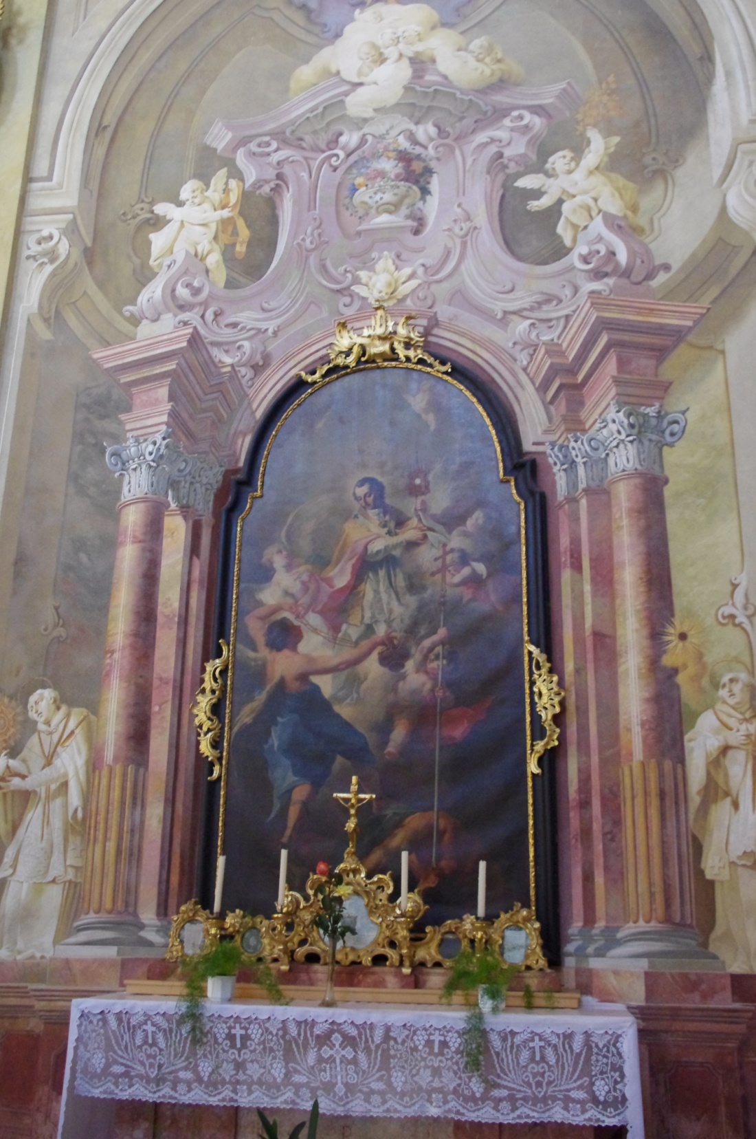
Nová Říše, kostel sv. Petra a Pavla, 60. léta 18. století, Jan Lukáš Krackcer

Slide 21
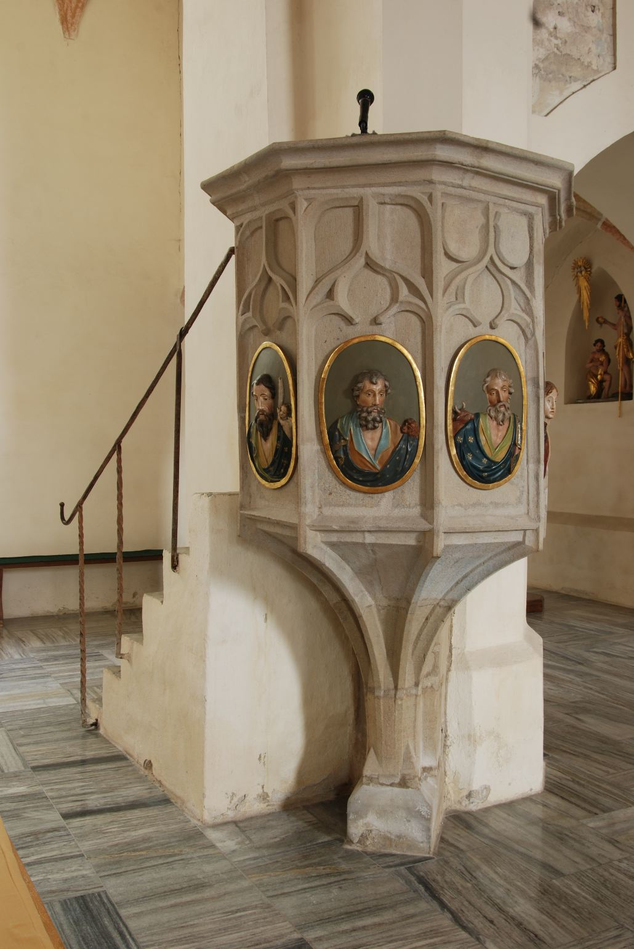
Hostěradice, po 1500

Slide 22
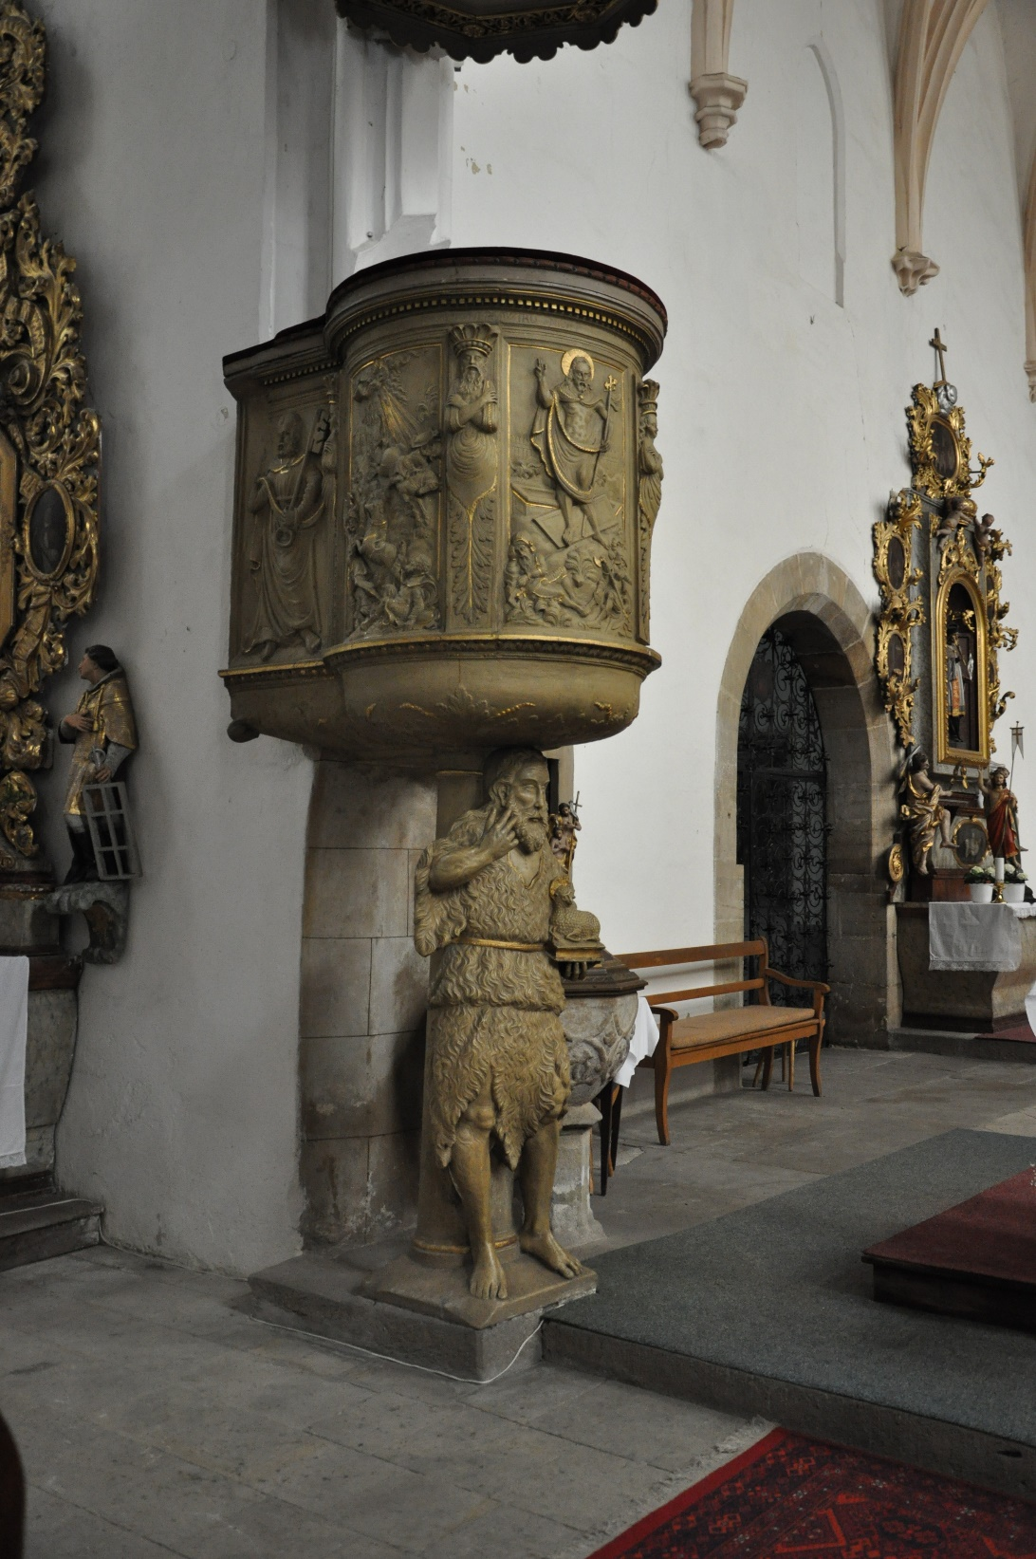
Benešov nad Ploučnicí, 3. čtvrtina 16. stol.

Slide 23
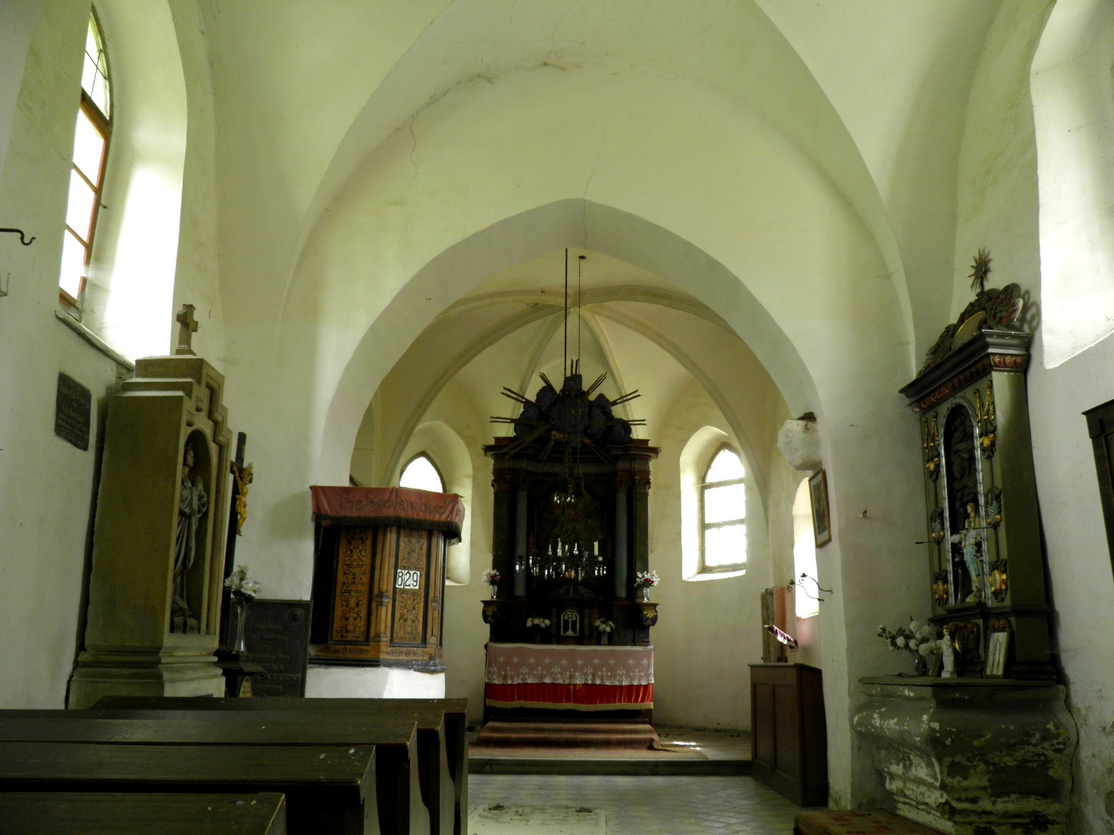
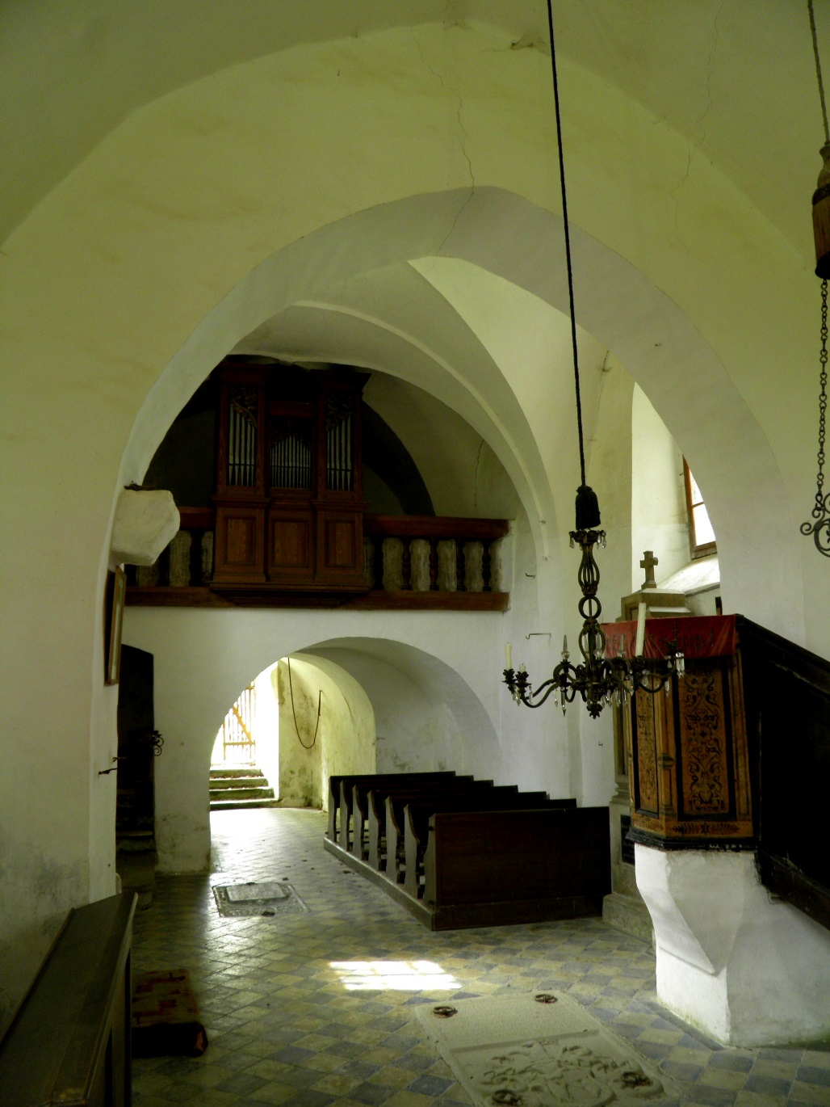
Petrovice, kol. 1600

Slide 24
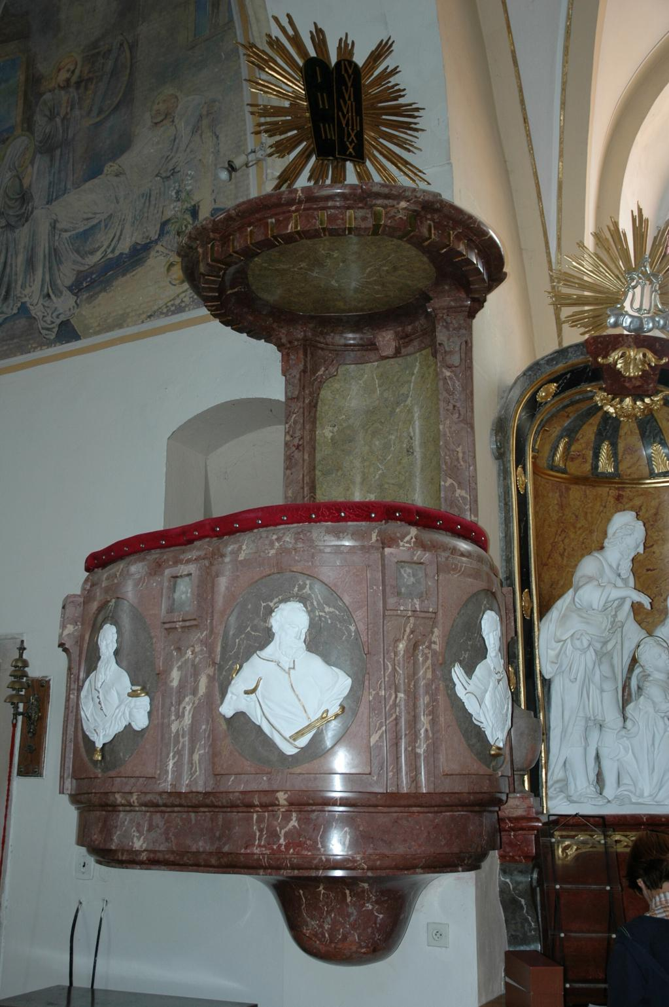
Žerotice, kol. pol. 18. stol

Slide 25
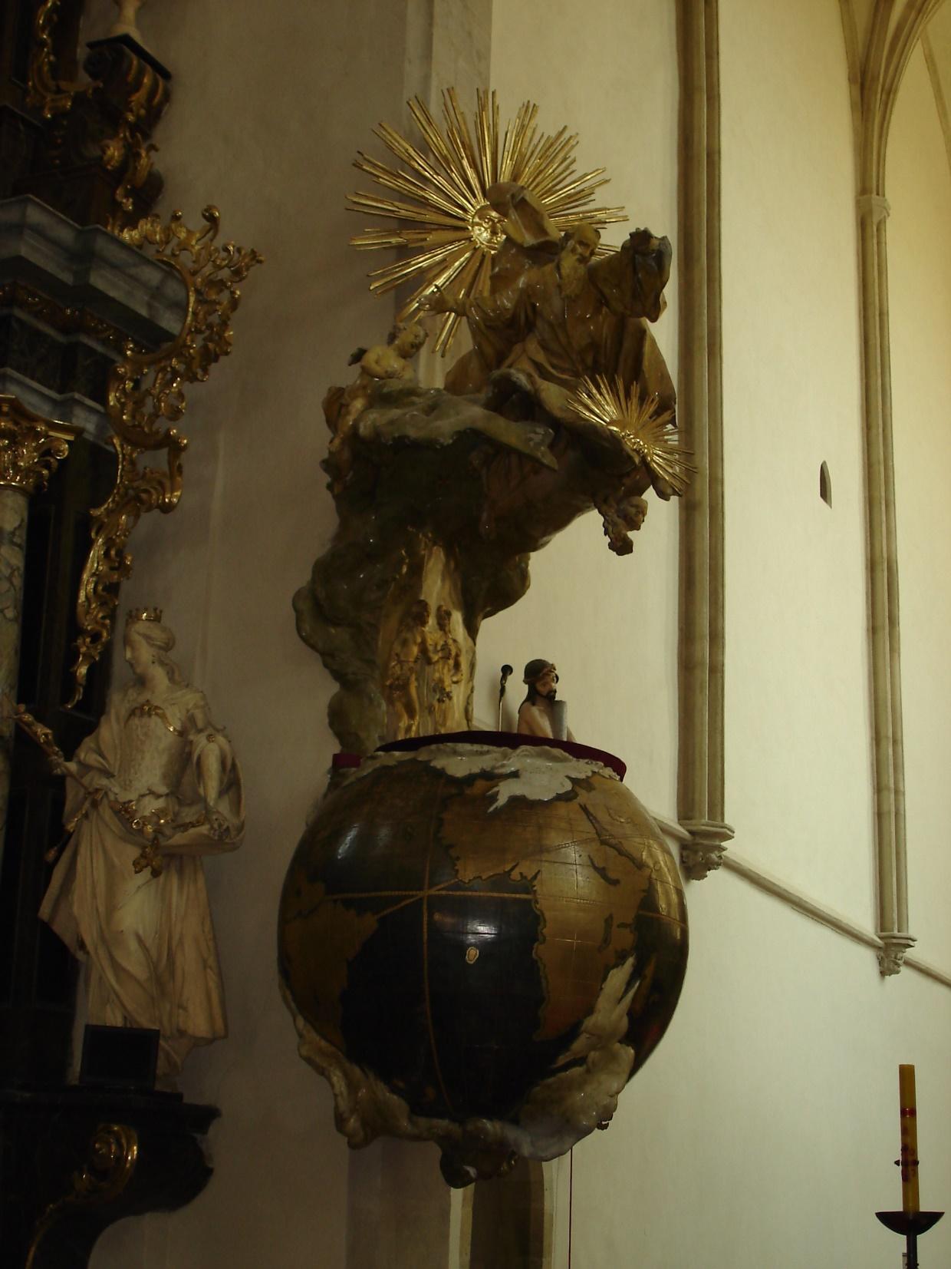
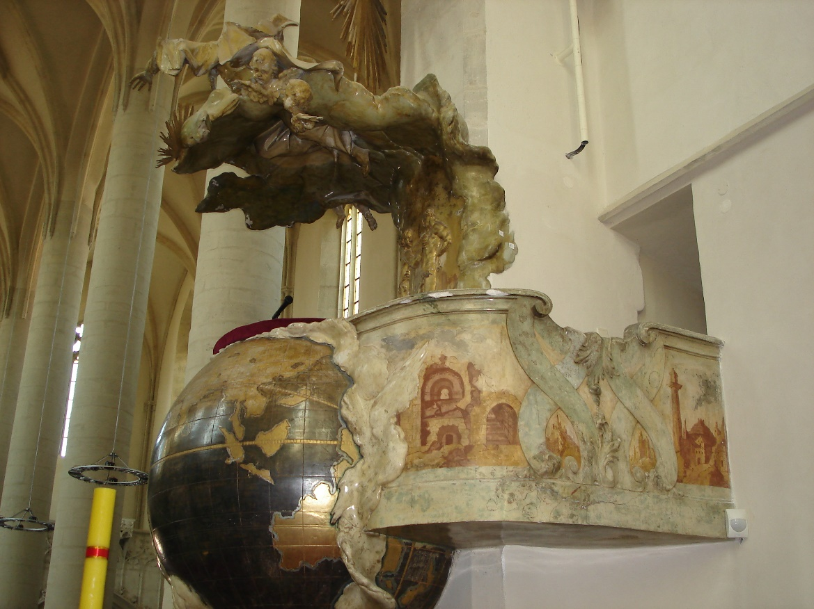
Znojmo, kostel sv. Mikuláše,
1. pol. 18. stol.

Slide 26
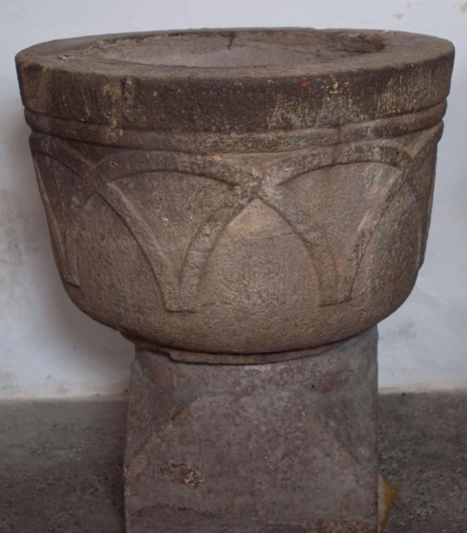
Dolní Dubňany, kostel sv. Václava, křtitelnice, pol. 13. století

Slide 27
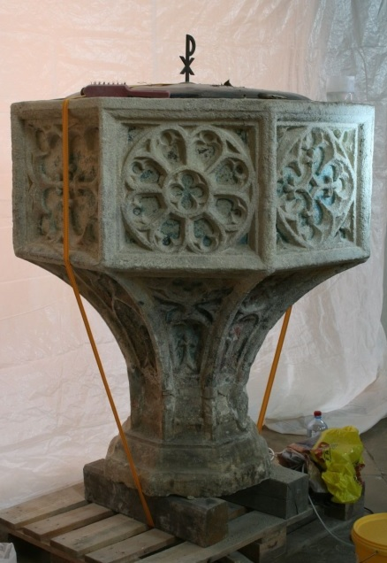
Znojmo, kostel sv. Mikuláše, křtitelnice, závěr 15. století

Slide 28
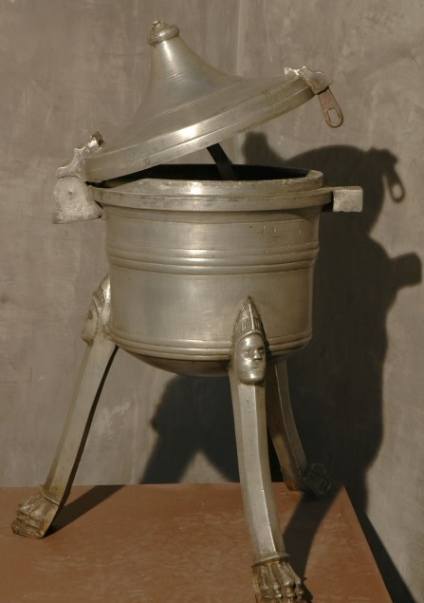
Křtitelnice, konec 15. století
Původně kostel sv. Václava v Křižanově, dnes Diecézní muzeum v Brně

Slide 29
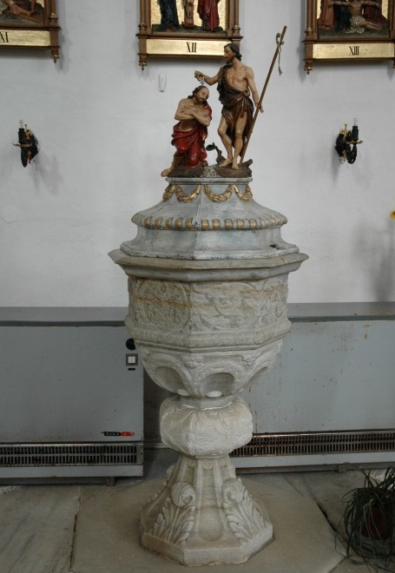
Doubravník, kostel Povýšení sv. Kříže, křtitelnice, poč. 17. století

Slide 30
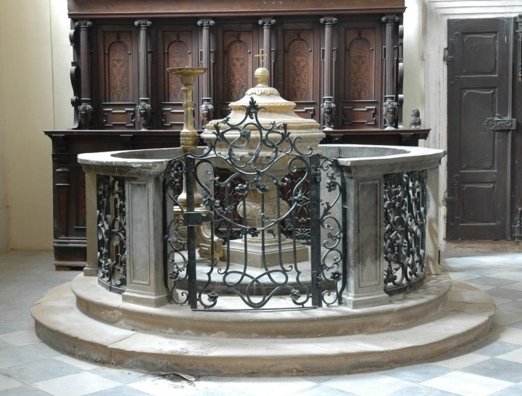
Mikulov, kostel sv. Václava, křtitelnice, 80. léta 18. století

Slide 31
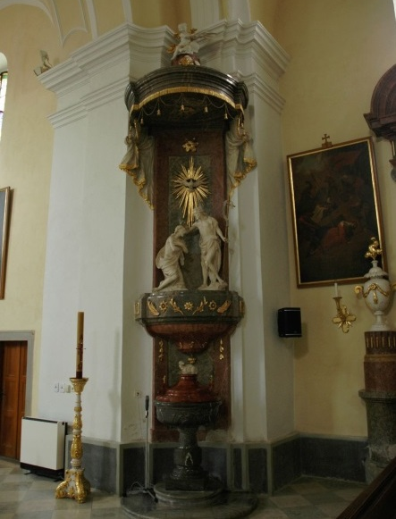
Oslavany, kostel sv. Mikuláše, křtitelnice, přelom 18. a 19. st.

Slide 32
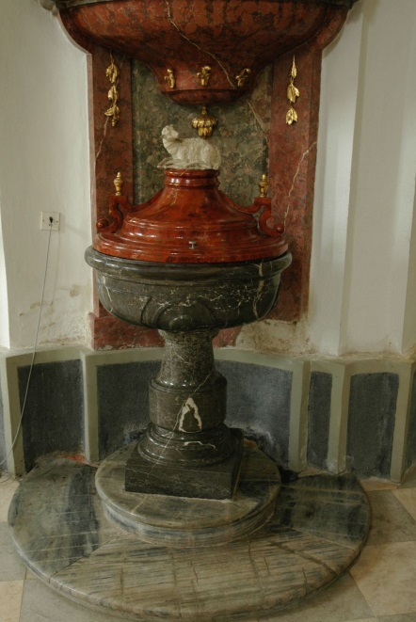
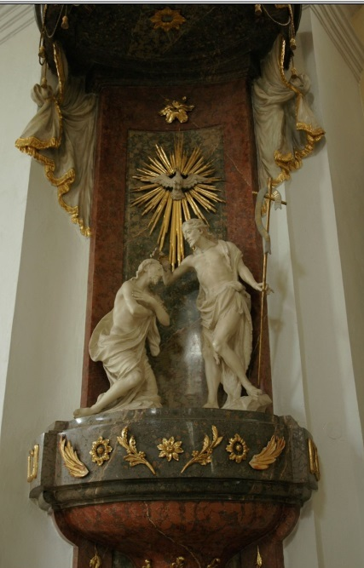

Slide 33
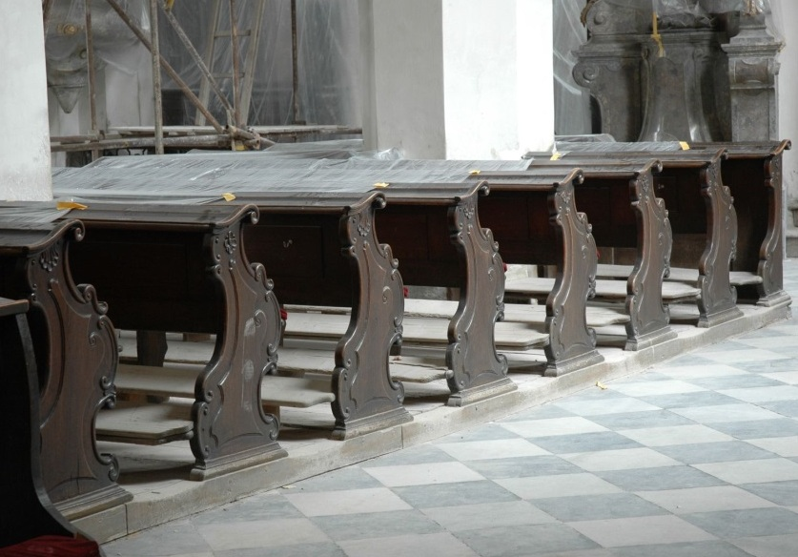
Mikulv, kostel sv. Václava, tabernákl na hl. oltáři
Mikulov, kostel sv. Václava, kostelní lavice, 3. čtvrtina 18. století

Slide 34
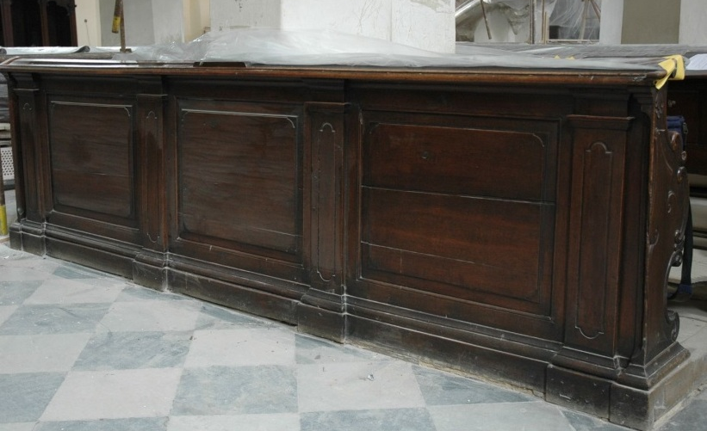
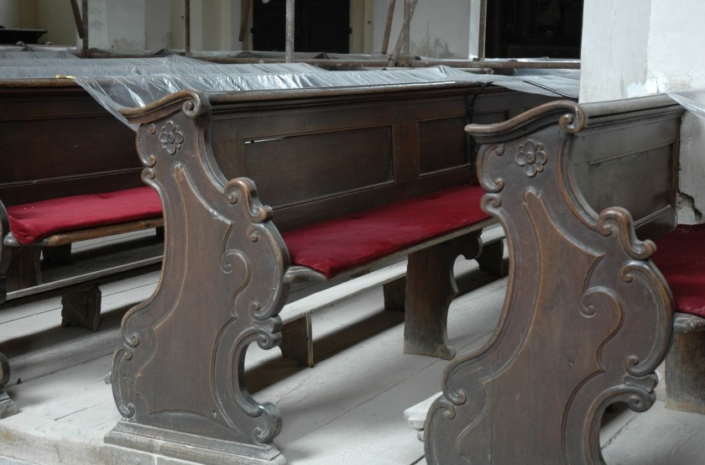

Slide 35
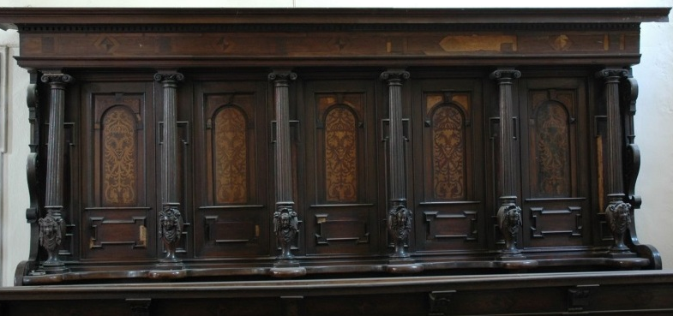
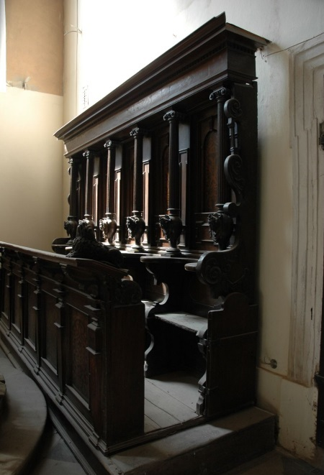
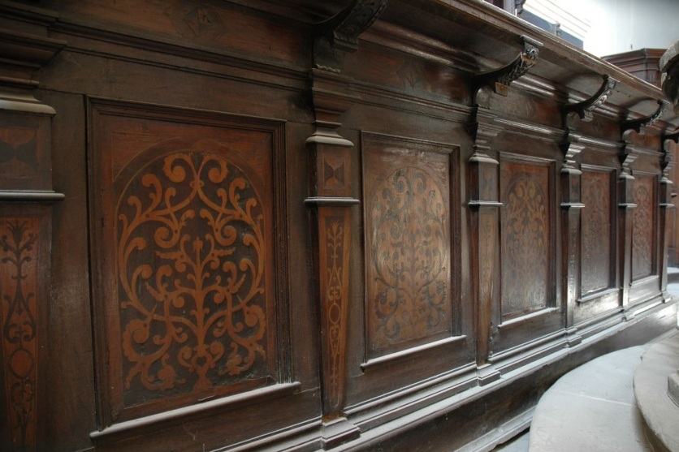
Mikulov, kostel sv. Václava, kanovnické lavice,
2. pol. 17. století

